Slide 1
プライマリケア医のための
腹膜透析
②日常管理・トラブルシューティング
佐藤克哉
katsuya12162250@gmail.com
2025/10/9 プライマリケアレクチャーシリーズ

Slide 2

腹膜透析診療、何をしてる？
①必要項目の評価と薬剤調整
体重、排便、浮腫、採血（電解質、貧血など）
胸腹部レントゲン（胸水、カテーテル先端の位置など）
②定期薬と透析液の処方
③カテーテル出口部評価
④カテーテル接続チューブ交換（6ヶ月ごと）
⑤訪問看護との連携：情報共有、訪問看護指示書記載
⑥専門医との連携：情報共有、診療情報提供書記載
⑦緊急時対応：腹痛、呼吸苦、透析液混濁など
⑧その他：腹膜透析と関係ないminor problem対応など

Slide 3
受診頻度と診療報酬
安定時管理〜毎月〜
安定時管理〜必要時〜
トラブルシューティング

Slide 4
受診頻度と診療報酬
安定時管理〜毎月〜
安定時管理〜必要時〜
トラブルシューティング

Slide 5
受診頻度と診療報酬
受診頻度は 原則 月1回

Slide 6
腹膜透析の診療報酬
在宅自己腹膜灌流指導管理料 4000点（月1回）
頻回指導管理加算 2000点（月1回）同月再受診で算定
遠隔モニタリング加算 115点（月1回）使用者に算定
紫外線殺菌器加算 360点（月1回）使用者に算定
自動腹膜灌流装置加算 2500点（月1回）使用者に算定
腹膜灌流 330点（1日につき） 外来でのチューブ交換や入院中に算定

Slide 7
受診頻度と診療報酬
安定時管理〜毎月〜
安定時管理〜必要時〜
トラブルシューティング

Slide 8
①体液管理・血圧・尿量
受診頻度と診療報酬
②出口部
安定時管理〜毎月〜
③レントゲン
④電解質・尿毒症・β2MG
安定時管理〜必要時〜
⑤腎性貧血
⑥腎性骨異栄養症
トラブルシューティング
⑦代謝性アシドーシス

Slide 9
①体液管理・血圧・尿量
受診頻度と診療報酬
②出口部
安定時管理〜毎月〜
③レントゲン
④電解質・尿毒症・β2MG
安定時管理〜必要時〜
⑤腎性貧血
⑥腎性骨異栄養症
トラブルシューティング
⑦代謝性アシドーシス

Slide 10
①体液管理・血圧・尿量
適正体重(dry weight)
の達成
良好な血圧
コントロール
尿量
の確保
sBP<140mmHg
かつ
dBP<90mmHg
●CXR：肺鬱血なし、CTR<50%
●末梢浮腫なし
●ANP：50〜100pg/mL
●IVC：IVCe14〜20mm、呼吸性変動<50%
sBP<110mmHgは予後不良？

Slide 11
※降圧薬の選択
●RAS阻害薬：ACEi、ARB、ARNI
●MRA：スピロノラクトン、フィネレノン(DM腎症のみ)
●利尿薬：サイアザイド、ループ、トルバプタン
●CCB：透析液を白く濁らせることあり
●β遮断薬

Slide 12
※利尿薬の選択
●MRA：心予後改善するかも？
血圧やKの許容する範囲で使用
●サイアザイド：Na排泄増加に期待、低K血症注意
●ループ：尿量増加に期待、低K血症注意
20mg→40mg→80mg→160mg
●トルバプタン：高Naに注意
●SGLT2阻害薬
Notes:
フォシーガは心不全という病名で保険で切られないなら、ありだと思います。
トルバプタンは保険で切られる可能性が高いです。

Slide 13
①体液管理・血圧・尿量
受診頻度と診療報酬
②出口部
安定時管理〜毎月〜
③レントゲン
④電解質・尿毒症・β2MG
安定時管理〜必要時〜
⑤腎性貧血
⑥腎性骨異栄養症
トラブルシューティング
⑦代謝性アシドーシス

Slide 14
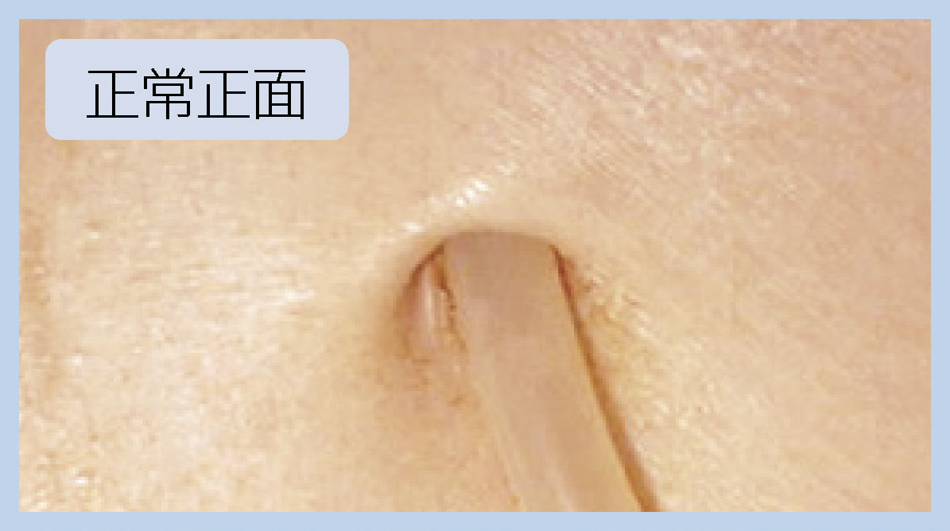
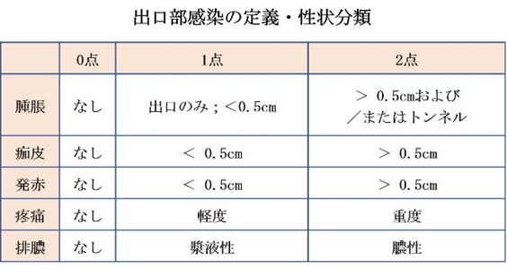
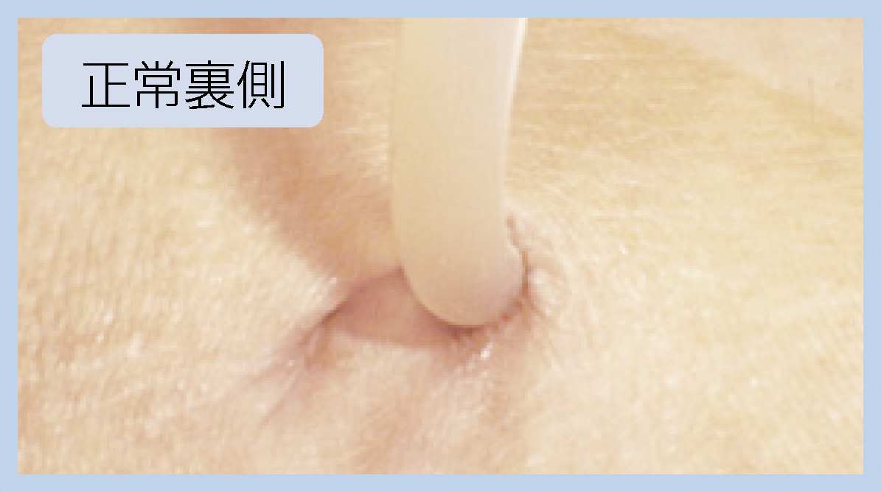
②出口部評価
出口部スコア
4点以上or膿性滲出液あり
→感染とみなす

Slide 15
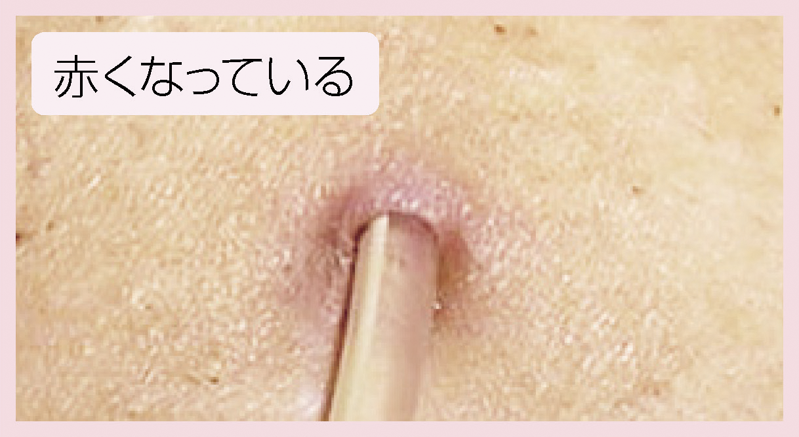
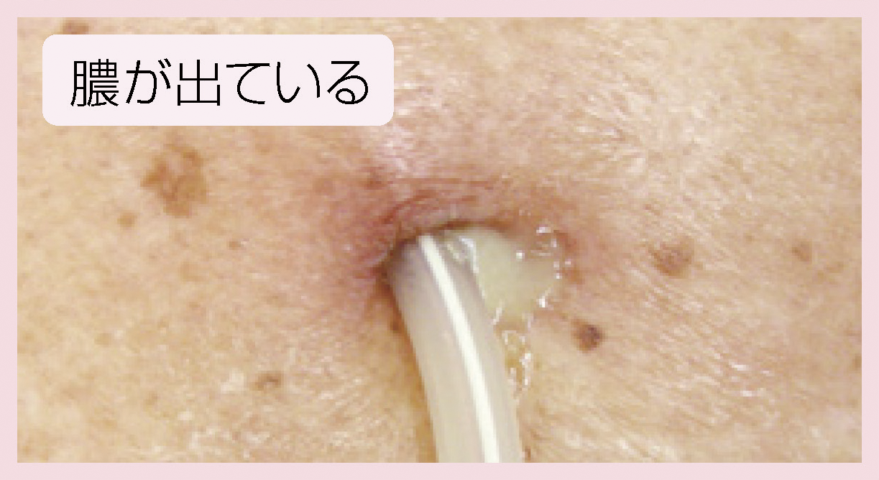
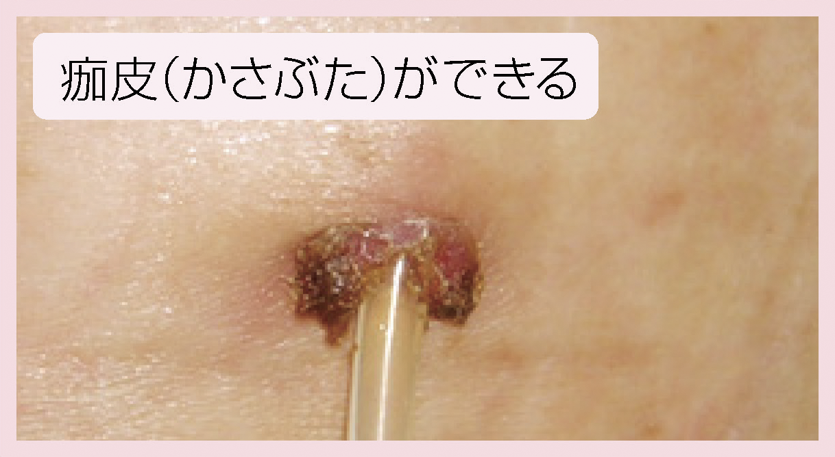
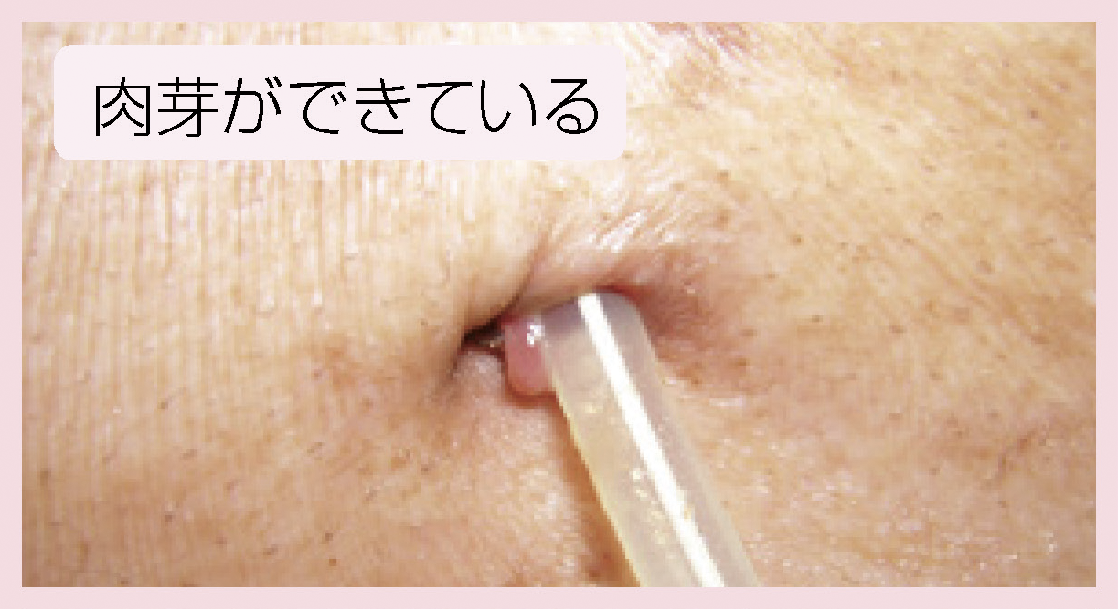
②出口部評価

Slide 16
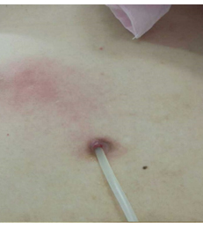
②出口部評価
カテーテル（トンネル）感染
感染症の可能性を考えたら
抗菌薬をためらわない！
Ex) セファレキシン(250) 2T1x 最低2週間
＋アクアチム軟膏 連日塗布
もちろん、培養提出
忘れずに！
抗酸菌も！

Slide 17
感染症対応については
「トラブルシューティング」で詳しく！

Slide 18
①体液管理・血圧・尿量
受診頻度と診療報酬
②出口部
安定時管理〜毎月〜
③レントゲン
④電解質・尿毒症・β2MG
安定時管理〜必要時〜
⑤腎性貧血
⑥腎性骨異栄養症
トラブルシューティング
⑦代謝性アシドーシス

Slide 19
③レントゲン
肺うっ血
心陰影拡大
CPAdull
利尿薬増量
透析液変更
除水不良
胸部レントゲン
右CPAdull
横隔膜交通症
チューブ位置
専門医紹介の検討
腹部レントゲン
※ちゃんと透析できていれば紹介不要
便貯留
緩下薬の調整

Slide 20
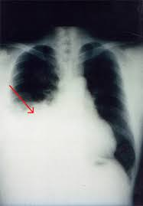
※横隔膜交通症
横隔膜の小孔を通じて、透析液が胸腔内に貯留
発症率1.2%、8割が右側に貯留
外科的に穴を塞ぐ手術をすることもあるが、再発率50%

Slide 21
①体液管理・血圧・尿量
受診頻度と診療報酬
②出口部
安定時管理〜毎月〜
③レントゲン
④電解質・尿毒症・β2MG
安定時管理〜必要時〜
⑤腎性貧血
⑥腎性骨異栄養症
トラブルシューティング
⑦代謝性アシドーシス

Slide 22
④電解質・尿毒症・β2MG
採血項目 | 目標値 | 備考
BUN | 90mg/dL以下
Cr | 男性：15mg/dL以下 女性：13mg/dL以下
Na | 正常範囲内 | イコデキストリン透析液は低Na血症になりやすい
K | 正常範囲内 | 腹膜透析では低Kになりやすいので果物や野菜の摂取を励行することもある
β2ミクログロブリン | 30mg/L以下 | 大部分が残腎機能に依存 30mg/L以上でHD併用検討 ★3〜6ヶ月に1回

Slide 23
①体液管理・血圧・尿量
受診頻度と診療報酬
②出口部
安定時管理〜毎月〜
③レントゲン
④電解質・尿毒症・β2MG
安定時管理〜必要時〜
⑤腎性貧血
⑥腎性骨異栄養症
トラブルシューティング
⑦代謝性アシドーシス

Slide 24
⑤腎性貧血
採血項目 | 目標値 | 備考
Hb | 11〜13g/dL (PD+HD併用)10〜12g/dL
TSAT( = Fe/TIBC) | 20%以上
フェリチン | 100ng/mL以上 | 300ng/mL以上で鉄剤中止 ★3〜6ヶ月に1回
EPO製剤
HIF-PH阻害薬
鉄剤

Slide 25
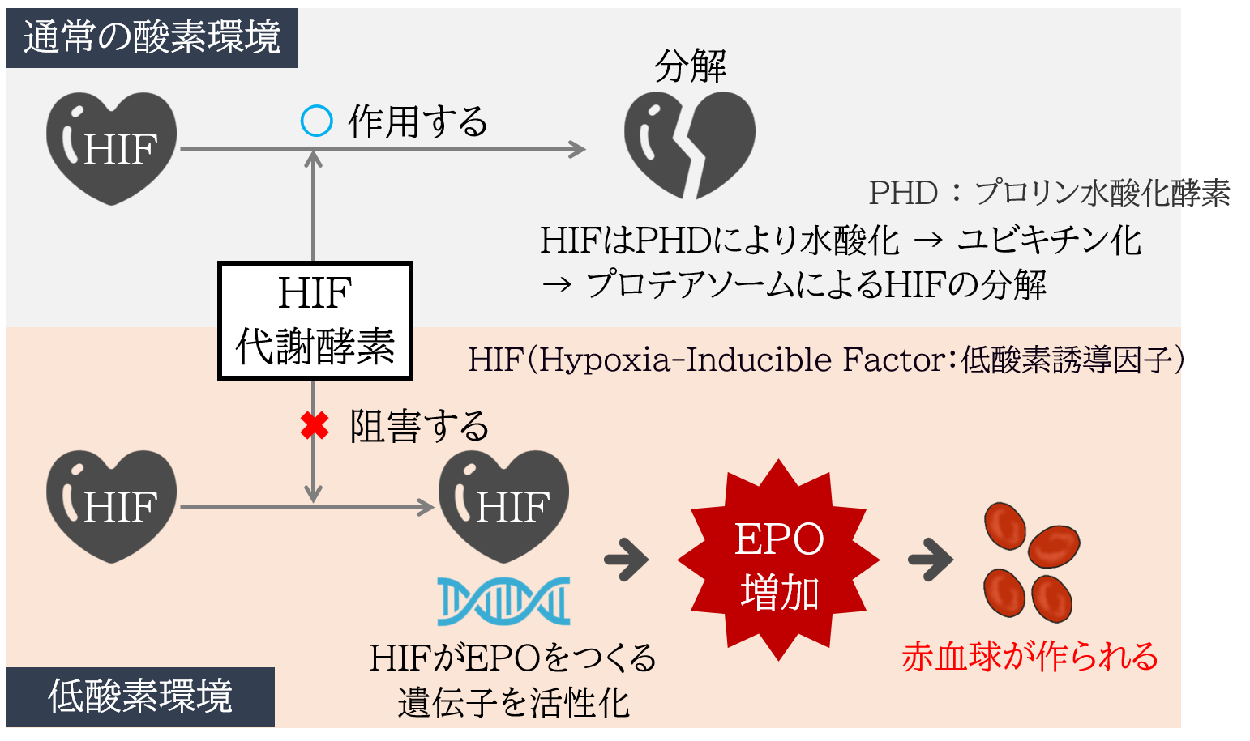
※HIF-PH阻害薬

Slide 26
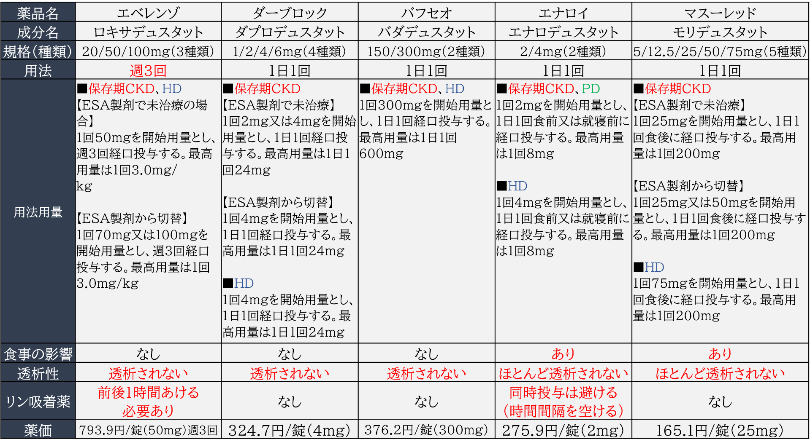
※HIF-PH阻害薬

Slide 27
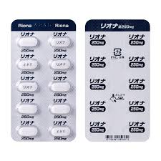
※鉄剤
●普段よく使うのはフェロミア、インクレミンなど
●透析業界でよく使われるのは リオナ (クエン酸第二鉄水和物)
お得！
鉄補充＋リン排泄促進

Slide 28
①体液管理・血圧・尿量
受診頻度と診療報酬
②出口部
安定時管理〜毎月〜
③レントゲン
④電解質・尿毒症・β2MG
安定時管理〜必要時〜
⑤腎性貧血
⑥腎性骨異栄養症
トラブルシューティング
⑦代謝性アシドーシス

Slide 29
⑥腎性骨異栄養症
採血項目 | 目標値 | 備考
Ca | 8〜10mg/dL
P | 5.5mg/dL以下
Intact-PTH | 60〜240pg/mL | Lower is Better（Ca受容体作動薬あれば） 300以上は放置しない！ （副甲状腺過形成になるため） ★3〜6ヶ月に1回
Notes:
P≦5.5とアップデートされてるの素晴らしいですね。
カルシミメティクス未使用ならLower is betterにはならないこともあるので、少し表現は悩ましいかもしれません。

Slide 30
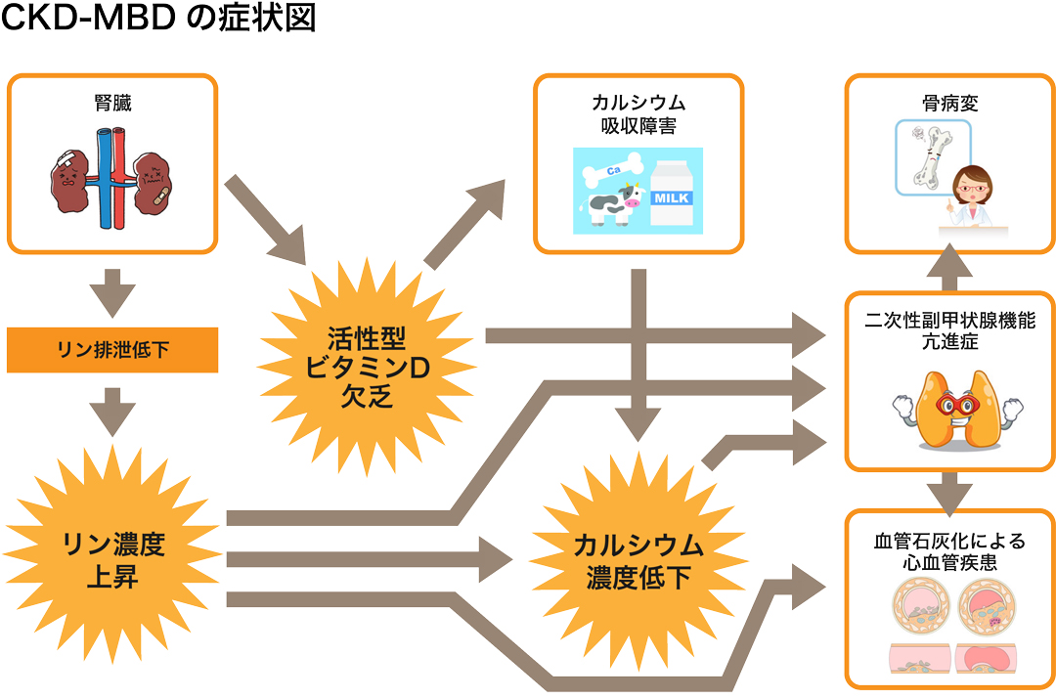
⑥腎性骨異栄養症
PTH
Ca ↑
P ↓
Vit D
Ca ↑
P ↑

Slide 31
⑥腎性骨異栄養症
P
Ca
PTH

Slide 32
⑥腎性骨異栄養症
P
Ca
PTH
・炭酸ランタン
・フォゼベル
・カルタン(沈降炭酸Ca)
HCa→LCa
・オルケディア(Ca受容体作動薬)
・アルファカルシドール
・カルタン(沈降炭酸Ca)

Slide 33
①体液管理・血圧・尿量
受診頻度と診療報酬
②出口部
安定時管理〜毎月〜
③レントゲン
④電解質・尿毒症・β2MG
安定時管理〜必要時〜
⑤腎性貧血
⑥腎性骨異栄養症
トラブルシューティング
⑦代謝性アシドーシス

Slide 34
⑦代謝性アシドーシス
導入期は
無視してOK
採血項目 | 目標値 | 備考
HCO3 | 正常範囲 | 22mEq/L以下で治療開始
pH | 正常範囲
重炭酸Na

Slide 35
受診頻度と診療報酬
安定時管理〜毎月〜
安定時管理〜必要時〜
トラブルシューティング

Slide 36
受診頻度と診療報酬
安定時管理〜毎月〜
①接続チューブ交換
安定時管理〜必要時〜
②PET(腹膜平衡試験)
トラブルシューティング

Slide 37
受診頻度と診療報酬
安定時管理〜毎月〜
①接続チューブ交換
安定時管理〜必要時〜
②PET(腹膜平衡試験)
トラブルシューティング

Slide 38
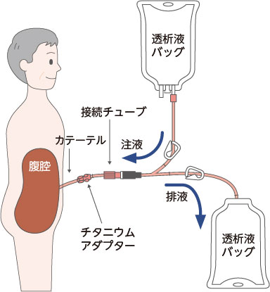
①接続チューブ交換
6ヶ月ごとに交換

Slide 39
受診頻度と診療報酬
安定時管理〜毎月〜
①接続チューブ交換
安定時管理〜必要時〜
②PET(腹膜平衡試験)
トラブルシューティング

Slide 40
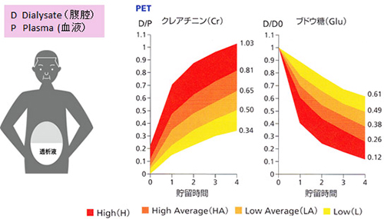
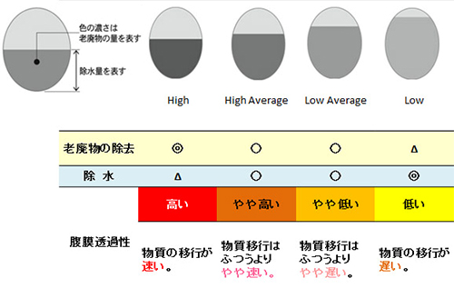
②PET（腹膜平衡試験）
●腹膜の透析機能を評価するための検査
●年1回
High患者群は予後悪

Slide 41
②PET（腹膜平衡試験）
Standard PET
項目：Cr、Glu
①2.5%レギュニールを2000mL注液
②注液後、すぐに透析液サンプル採取【C_{D}(0)】
③注液2時間後、透析液サンプル採取【C_{D}(120)】
血液サンプル採取【C_{B}】
④注液4時間後、透析液サンプル採取【C_{D}(240)】
排液量も記録
→データが揃えば、あとは自動計算…

Slide 42
※ Kt/V
尿素クリアランス K × 治療時間 t / 総体液量 V
溶質除去の指標
総 Kt/V = 残腎機能 Kt/V ＋ 腹膜 Kt/V
総Kt/V ≧ 1.7が目標

Slide 43
★透析の有効性の評価
溶質除去
除水
Kt/V
DW
両方めっちゃ大切なので忘れずに！

Slide 44
受診頻度と診療報酬
安定時管理〜毎月〜
安定時管理〜必要時〜
トラブルシューティング

Slide 45
トラブルシューティング
①非感染性合併症
②感染性合併症

Slide 46
トラブルシューティング
①リーク（漏れ）
②カテーテル閉塞
①非感染性合併症
③カテーテル破損
④ヘルニア
⑤注排液時の腹痛
②感染性合併症
⑥血性排液・白濁排液

Slide 47
トラブルシューティング
①リーク（漏れ）
②カテーテル閉塞
①非感染性合併症
③カテーテル破損
④ヘルニア
⑤注排液時の腹痛
②感染性合併症
⑥血性排液・白濁排液

Slide 48
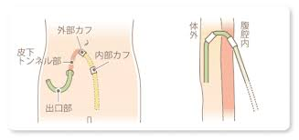
①リーク（漏れ）
体外へのリーク
・術創や出口部からのリーク
・術後早期(30日以内)にみられる事が多い
診断：尿試験紙で糖(+)
皮下へのリーク
・腹部、側腹部、背部、陰部に多い
・カテーテル損傷や解剖学的異常を伴うこともある
診断：腹部CT、MRI
腹腔シンチグラフィ
陰部や腹壁へのリークはより大量になりやすい！
横隔膜交通症

Slide 49
①リーク（漏れ）
注意点
リークは感染症のリスク！
●出口部やカテーテル感染、腹膜炎の有無を評価
●必要に応じて抗菌薬投与も検討
対策
まずは１週間透析止め！ その後・・・
●仰臥位で腹膜透析を行い、仰臥位でない時は腹腔を空にする
●術後早期の場合は３週間程度、腹膜透析導入を延期
●必要に応じて、血液透析を併用
●リークを繰り返す症例や、カテーテル損傷を疑う症例では外科的対応

Slide 50
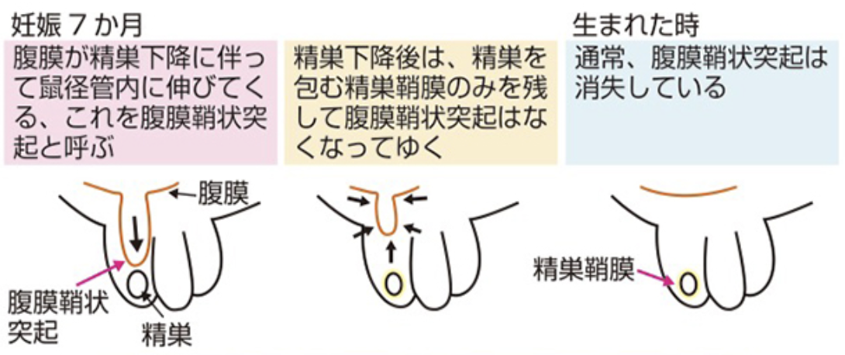
※陰部へのリーク
腹膜鞘状突起の開存（解剖学的異常）に伴い、陰部に広範なリークをきたす事がある
→リークの量が多いため、
PD初期に陰嚢や陰唇の広範な浮腫をきたす
→外科的治療を要する

Slide 51
※横隔膜交通症
横隔膜の小孔を通じて、透析液が胸腔内に貯留
発症率1.2%、8割が右側に貯留
外科的に穴を塞ぐ手術をすることもあるが、再発率50%

Slide 52
トラブルシューティング
①リーク（漏れ）
②カテーテル閉塞
①非感染性合併症
③カテーテル破損
④ヘルニア
⑤注排液時の腹痛
②感染性合併症
⑥血性排液・白濁排液

Slide 53
②カテーテル閉塞
原因
・接続チューブやカテーテルの機械的閉塞
（クランプ外し忘れや折れ曲がりなど）
・フィブリン、凝血塊
注液不良
・接続チューブやカテーテルの機械的閉塞
・フィブリン、凝血塊
・便秘、尿閉
・カテーテル位置異常
・腹腔内臓器の巻絡（Ex : 大網、腹膜垂、卵管采など）
排液不良

Slide 54
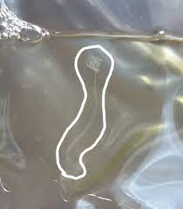
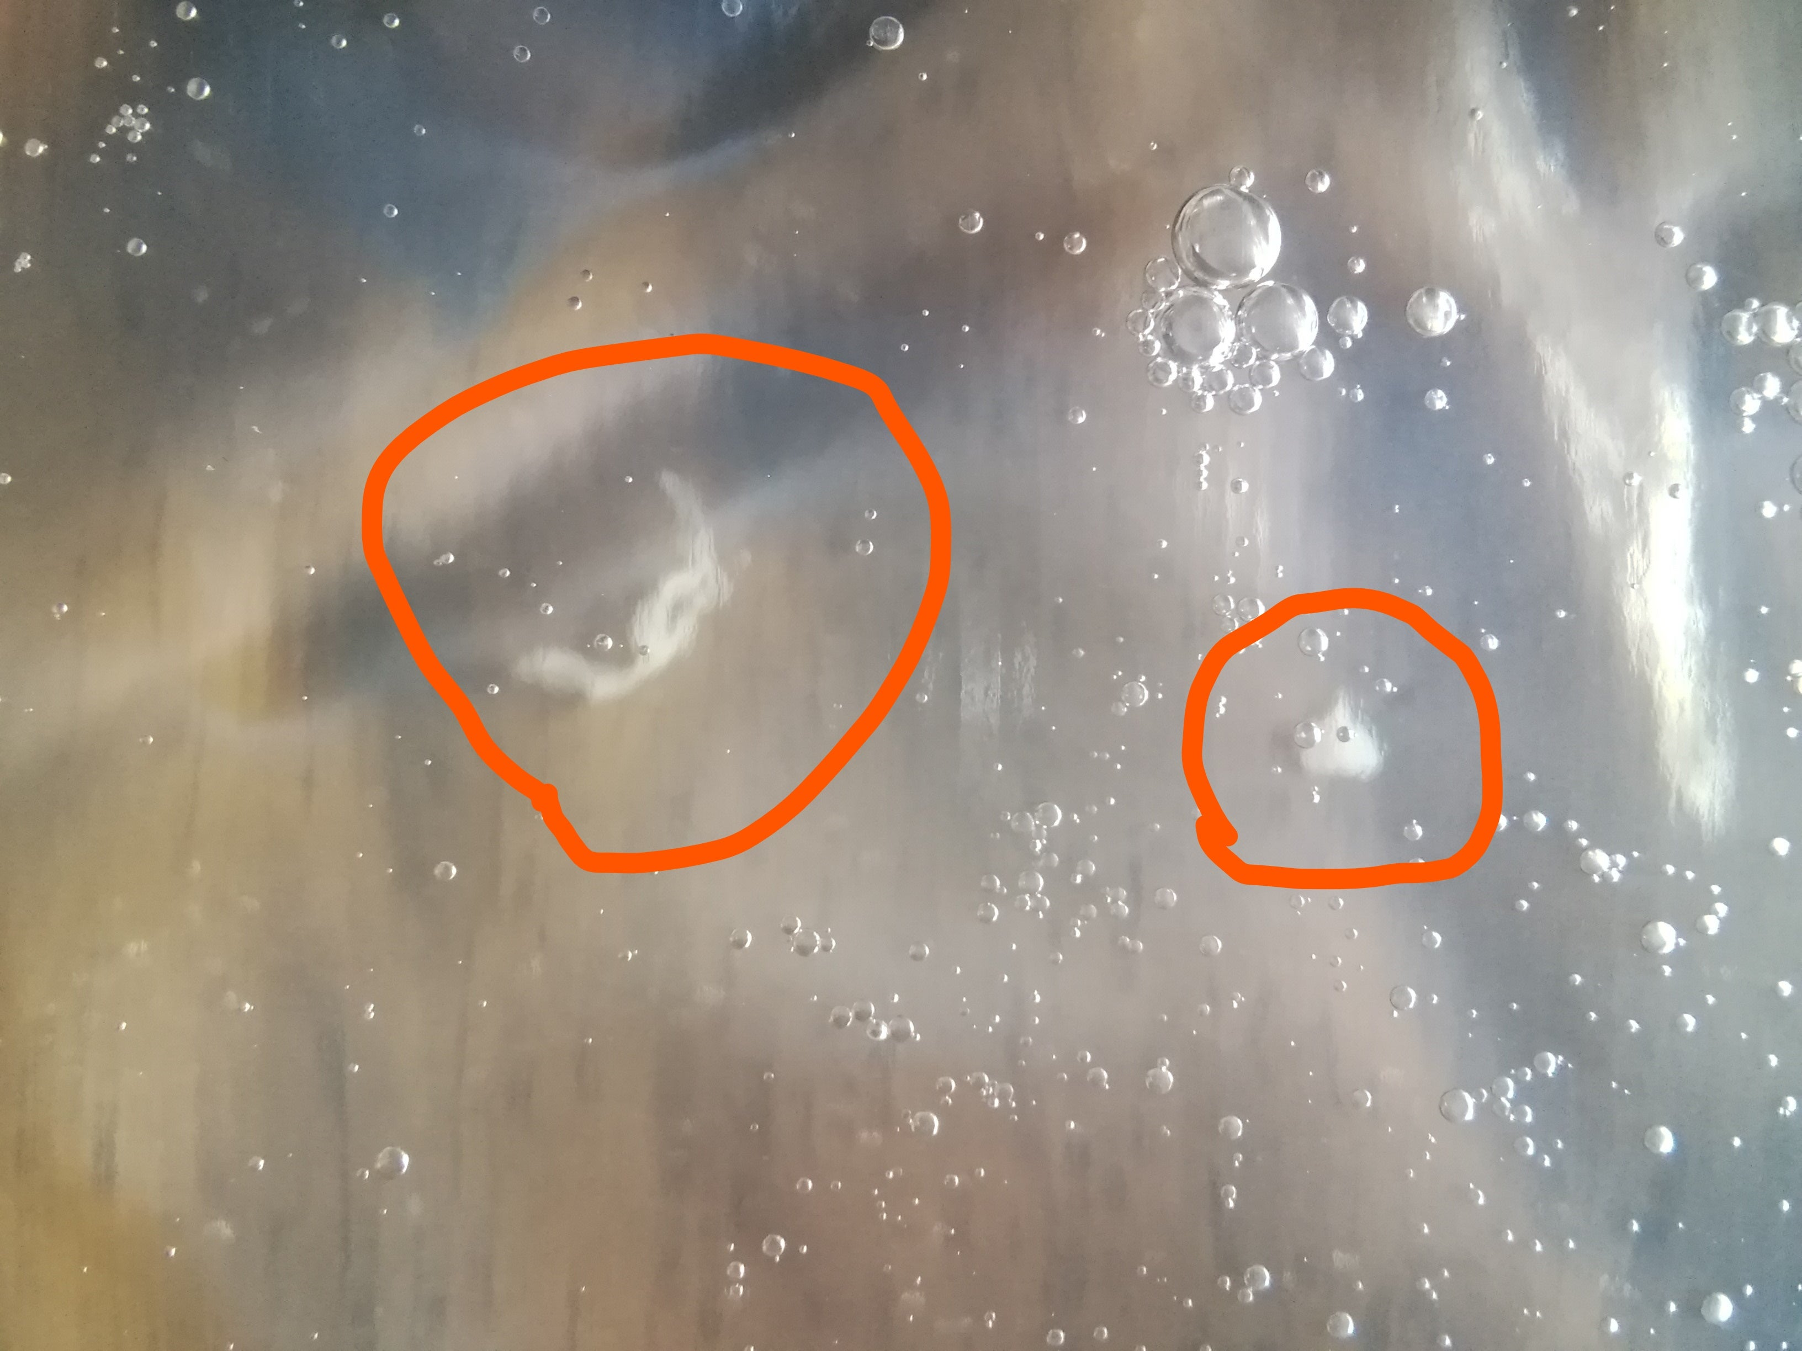
※フィブリン
感染症や機械的刺激によって産生される
Ex : 腹膜炎、留置術直後
トラネキサム酸内服によって産生される
市販の風邪薬も要注意！

Slide 55
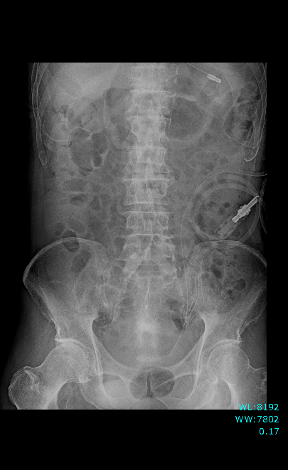
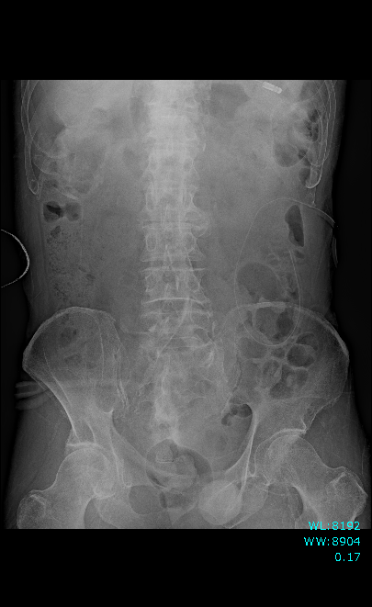
※カテーテル位置異常

Slide 56
②カテーテル閉塞
対策
・カテーテル閉塞の解除、ミルキング
・体位を変える
・排便コントロール強化
・カテーテルのフラッシュ ： 生食など50mlシリンジで
・チューブ交換
・t-PA注入
・腹腔鏡や開腹での位置異常整復
・カテーテル交換
・大網などの巻絡臓器切除

Slide 57
トラブルシューティング
①リーク（漏れ）
②カテーテル閉塞
①非感染性合併症
③カテーテル破損
④ヘルニア
⑤注排液時の腹痛
②感染性合併症
⑥血性排液・白濁排液

Slide 58
③カテーテル破損
対策
●PD中止
●損傷部より体に近い場所でカテーテルクランプ
●損傷部より体に近い場所を広範囲に消毒
●wet contaminationなら抗菌薬投与
→ 基幹病院へ紹介
Notes:
カテーテルの損傷部位によっては、チタニウムエクステンダーをつけて先端側にチューブを接続すればopeは不要です。
クランプさえしていれば、滅菌はさみで切断するかどうかも含めて相談で良い気がします。
抗菌薬投与はwet contaminationかdry contaminationかで少し変わりますが、チューブの内腔が少しでも触れた可能性があれば、抗菌薬投与がbetterです。

Slide 59
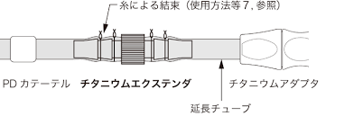
③カテーテル破損
紹介後は、カテーテル破損部位によって対応が変わる
●カテーテル交換
●チタニウムエクステンダー装着してチューブ交換
Notes:
カテーテルの損傷部位によっては、チタニウムエクステンダーをつけて先端側にチューブを接続すればopeは不要です。
クランプさえしていれば、滅菌はさみで切断するかどうかも含めて相談で良い気がします。
抗菌薬投与はwet contaminationかdry contaminationかで少し変わりますが、チューブの内腔が少しでも触れた可能性があれば、抗菌薬投与がbetterです。

Slide 60
※dry contamination と wet contamination
●dry：閉鎖PDシステム外での汚染
ex)閉鎖クランプの遠位での切断、など
●wet：開放システムでの汚染
ex)汚染後に透析液を注入、
カテーテル投与セットが長時間開放状態だった、など
wet contaminationでは、抗菌薬の予防投与が推奨
●セファゾリン単回腹腔内投与
●セファゾリン単回点滴 など・・・
Notes:
カテーテルの損傷部位によっては、チタニウムエクステンダーをつけて先端側にチューブを接続すればopeは不要です。
クランプさえしていれば、滅菌はさみで切断するかどうかも含めて相談で良い気がします。
抗菌薬投与はwet contaminationかdry contaminationかで少し変わりますが、チューブの内腔が少しでも触れた可能性があれば、抗菌薬投与がbetterです。

Slide 61
トラブルシューティング
①リーク（漏れ）
②カテーテル閉塞
①非感染性合併症
③カテーテル破損
④ヘルニア
⑤注排液時の腹痛
②感染性合併症
⑥血性排液・白濁排液

Slide 62
④ヘルニア
原因
透析液貯留による腹圧亢進
臍部、鼠径部
カテーテル切開挿入部および周辺
好発
対策
外科的処置
※術直後（2w程度）は日中透析液の量を減らしたり、
一時的にHD併用する事を考慮する

Slide 63
トラブルシューティング
①リーク（漏れ）
②カテーテル閉塞
①非感染性合併症
③カテーテル破損
④ヘルニア
⑤注排液時の腹痛
②感染性合併症
⑥血性排液・白濁排液

Slide 64
⑤注排液時の腹痛
原因
●注液・排液速度が早い
●注液量が多い
●透析液の温度
●カテーテル位置異常

Slide 65
⑤注排液時の腹痛
●便秘治療
●カテーテル位置調整
対策
CAPD
APD
●注液時の体位を変える
●注液バッグの高さを低くする
排液バッグの高さを高くする
●接続チューブのクランプを少ししめる
●透析液の温度を体温程度に調整
●腹腔内に少量の透析液を残す
●タイダール療法
85〜90%程度
※10〜15%透析液を残す

Slide 66
トラブルシューティング
①リーク（漏れ）
②カテーテル閉塞
①非感染性合併症
③カテーテル破損
④ヘルニア
⑤注排液時の腹痛
②感染性合併症
⑥血性排液・白濁排液

Slide 67
⑤血性排液・白濁排液
原因
血性排液 ：
若年女性の月経・排卵
激しい運動
医原性（心カテ、大腸カメラなど）
腹膜炎、腹腔内出血
白濁排液 ：
薬剤性（Ca拮抗薬）
中性脂肪（前日の焼肉など）
PD開始初期、腹膜貯留していない時間が長い時
腫瘍の腹膜転移、腹膜炎、腹腔内緊急疾患

Slide 68
⑤血性排液・白濁排液
対策
血性排液 ：
病歴からの原因予測
月経・排卵関連なら注意深い経過観察
白濁排液 ：
病歴からの原因予測
生活指導や薬剤変更
腹膜炎や腹腔内疾患を疑う場合は基幹病院へ紹介！

Slide 69
トラブルシューティング
①非感染性合併症
②感染性合併症
①出口部感染・トンネル感染
②腹膜炎

Slide 70
トラブルシューティング
①非感染性合併症
②感染性合併症
①出口部感染・トンネル感染
②腹膜炎

Slide 71
①出口部感染・トンネル感染
出口部感染(ESI)
Exit-Site Infection
●出口部スコア>4点 or 出口部からの膿性浸出液
●黄色ブドウ球菌や緑膿菌によるESIはトンネル感染を合併しやすい
トンネル感染
●トンネル部に沿った炎症所見 or
エコーでカテーテルに沿った Low Echo Area

Slide 72
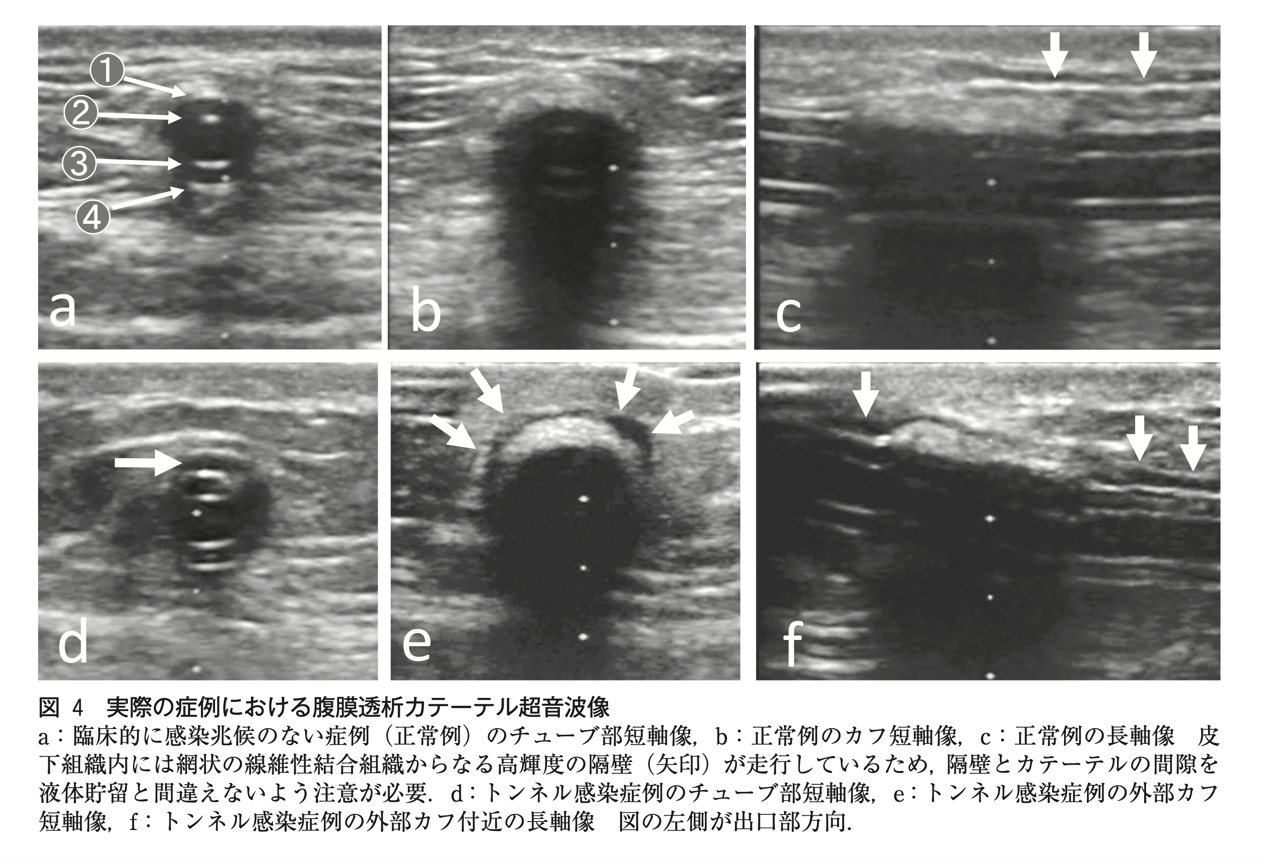

Slide 73
①出口部感染・トンネル感染
①培養提出
②第一世代セファロスポリン系薬(CEX)を経口投与
※過去の培養結果に応じて調整する
Ex) GNR(+)→LVFX
MRSA(+)→DOXY、MINO、ST
③培養結果と感受性に合わせて抗菌薬変更
④最低2週間投与
2週間経過しても改善なければ抗酸菌培養提出
3週間経過しても改善認めなければ紹介
Notes:
2週間時点で改善がなければ、抗酸菌培養も検討してください。
末期腎不全であればVCMの投与量によっては1週間程度効くので、VCM 25-30mg/kgを点滴投与して、1週間後に10-20mg/kgを再投与することもあります。投与日の採血でトラフが観れるとなお良いです・・・。

Slide 74
①出口部感染・トンネル感染
〜追加〜
・ GPC出口部感染で改善が遅い場合には
リファンピシン (BW<50kg) 450mg/day
(BW>50kg) 600mg/day を追加
・ 重度ESIでは、高張生理食塩水の浸漬をしても良い
[500ｍｌ滅菌水＋塩大さじ1杯]に浸したガーゼを15分
出口部のチューブに巻き付ける
・ 出口部保護はなるべく滅菌ドレッシングで
・ 痂皮は無理やり取らない
痂皮・肉芽があるときは
カテーテル固定法
再検討を！

Slide 75
①出口部感染・トンネル感染
〜追加〜
・末期腎不全でのVCM投与は１週間程度効く
VCM 25〜30mg/kg点滴
→１週間後、投与前採血でトラフ値確認しつつ、
10〜20mg/kg再投与

Slide 76
トラブルシューティング
①非感染性合併症
②感染性合併症
①出口部感染・トンネル感染
②腹膜炎

Slide 77
②腹膜炎
夜間など検査が難しい時は
尿試験紙で排液白血球(+)で
診断してしまってもOK
【診断基準】 ※排液所見は少なくとも2時間の液体貯留後
次のうち少なくとも2つに該当する
(1)腹膜炎と一致する臨床所見（Ex : 腹痛、排液混濁など）
(2)排液中の白血球数 > 100/μL or > 0.1×10⁹/L
and 多形核白血球(PMN)の割合が50%以上
(3)排液培養が陽性
排液混濁を呈するPD患者は診断確定または除外できるまで
腹膜炎患者として扱う！

Slide 78
②腹膜炎
【起因菌】
◯GPC(50%)：ブドウ球菌、連鎖球菌、腸球菌
◯GNR(25%)：一般腸内細菌、緑膿菌
◯結核菌、非結核性抗酸菌症
◯真菌
マイコバクテリウム属や真菌感染による腹膜炎は
難治性であり、カテーテル抜去率が高い

Slide 79
②腹膜炎
理想的
【培養提出】
①排液バッグを用いて排液検体を採取
（排液は最低でも2時間以上貯留した排液を使用）
②50mlの排液を3000gで15分間遠心分離
③3〜5mlの生食で沈渣を再懸濁して血液培養ボトルに植える
腹腔内が空の時は、病院にある1.5％レギュニールを
1L腹腔内へ投与
→基幹病院へ搬送 or 2時間待って検体採取

Slide 80
②腹膜炎
現実的？
【培養提出】
①排液バッグを用いて排液検体を採取
（排液は最低でも2時間以上貯留した排液を使用）
②10ｍｌ程度を血液培養ボトルに植える
腹腔内が空の時は、病院にある1.5％レギュニールを
1L腹腔内へ投与
→基幹病院へ搬送 or 2時間待って検体採取

Slide 81
②腹膜炎
【経験的治療】
●1.5％レギュニール1500ｍL
＋セファゾリン 初回750mg 2回目以降400ｍｇ
＋セフタジジム 初回750mg 2回目以降400mg
＋ヘパリン1000単位
1日4回 6時間腹腔内貯留

Slide 82
②腹膜炎
・培養結果が出たら、それに合わせて抗菌薬変更
・排液の白血球数・分画評価を3日後に行う
（3日目のPD排液中の白血球数≧1090/mm²→治療不奏功64%）
・治療がうまくいけば、通常3〜5日程度で臨床的に改善

Slide 83
②腹膜炎
★治療期間は菌株ごとに推奨が異なる
・MSSA：21日間、MRSA：VCMで21日間、CNS：14日間
・連鎖球菌：14日間
・腸球菌：21日間
・GNR：21日間
※緑膿菌：2剤併用で21日間
※S. maltophilia：2剤併用で28日間
などなど・・・成書を参考に！

Slide 84
②腹膜炎
※再燃性腹膜炎 ： 前回の腹膜炎の治療完了後４週間以内に発症
起因菌は前回と違う（検出できなかった菌）と考える
※反復性腹膜炎 ： 前回の腹膜炎の治療完了後4週間以降に発症
起因菌は前回と同じと考える
→培養結果に基づいた抗菌薬投与
→適切なタイミングでカテーテル抜去
→腹膜症状が完全に消失してから２週間以上経過してから
カテーテルの再留置

Slide 85
②腹膜炎
培養採取できる準備をして
高次医療機関へ搬送
ただし、もし様々な要因で自院で治療せざるを得なければ…
①排液白血球数・分画と培養（血液、尿、排液）と排液細胞診提出
②経験的治療開始
③3日後に排液白血球数・分画再検査
④病状に応じて今後の方針再相談

Slide 86
ご清聴ありがとうございました！

